Slide 1
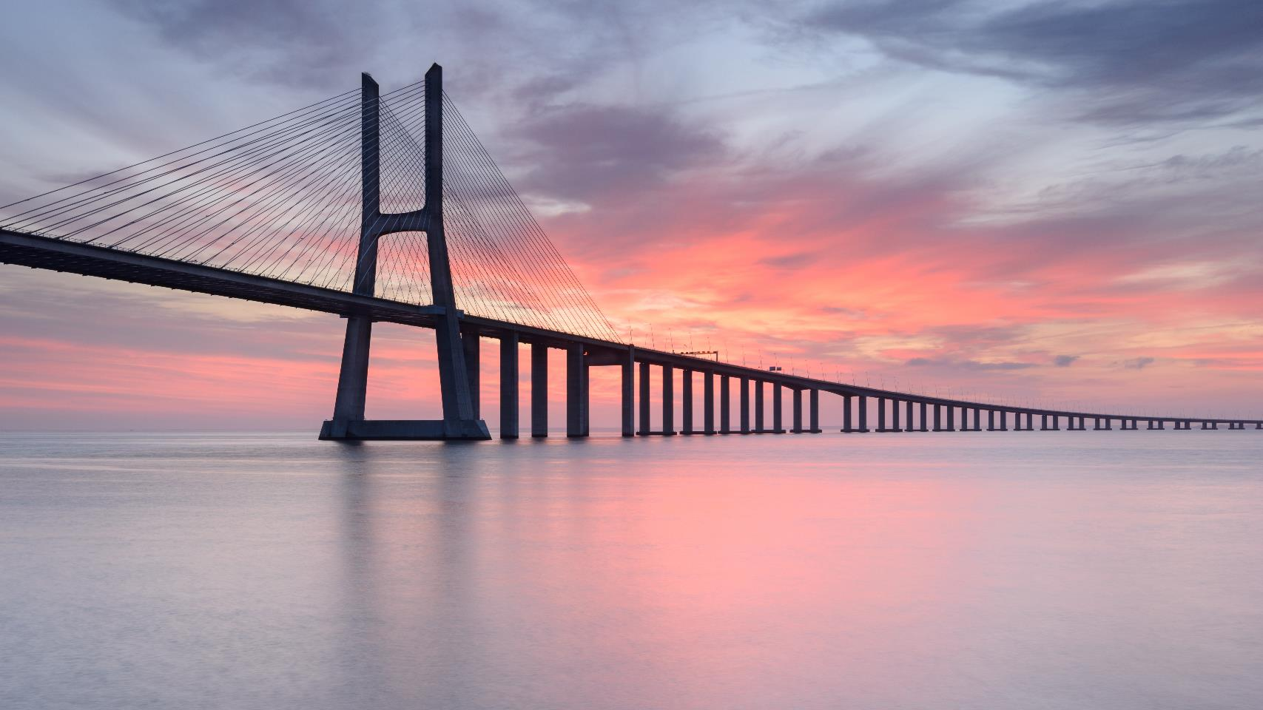
1. Orientación a la audiencia
2. Inicio impactante
3. Una idea por diapositiva
estructura
Notes:
Para empezar, diremos que es fundamental que cuando planificamos nuestra presentación tengamos en cuenta ciertos factores (ponente, tipo de audiencia, duración, etc.) para orientar bien todo cuanto hagamos a continuación.
Por otro lado, un inicio impactante (título y portada) nos asegurará captar de forma inicial la atención de nuestra audiencia.
La tercera regla (muy, muy importante) es que cada diapositiva debe albergar sólo una idea. Al fin y al cabo, hacer alguna diapositiva más, es gratis. 

Slide 2

Técnica: conocimiento y manejo a fondo de PowerPoint
4. Formatos
5. Objetos
6. Efectos
Notes:
También es vital para conseguir buenos resultados, que tengamos un conocimiento profundo y buen dominio de PowerPoint.
Aplicar todo tipo de formatos (rellenos, contornos, degradados, etc.).
Inserción de objetos, especialmente formas geométricas e imágenes… que es lo más básico, pero también capturas de pantalla, SamartArt, gráficos, símbolos, etc.
Con la regla nº 6 (efectos) nos referimos a la habilidad y manejo de los conceptos básicos del color y los efectos artísticos que nos ofrece PowerPoint (muchos de ellos, los aplica de forma automática y agrupados en una galería de Estilos). 

Slide 3
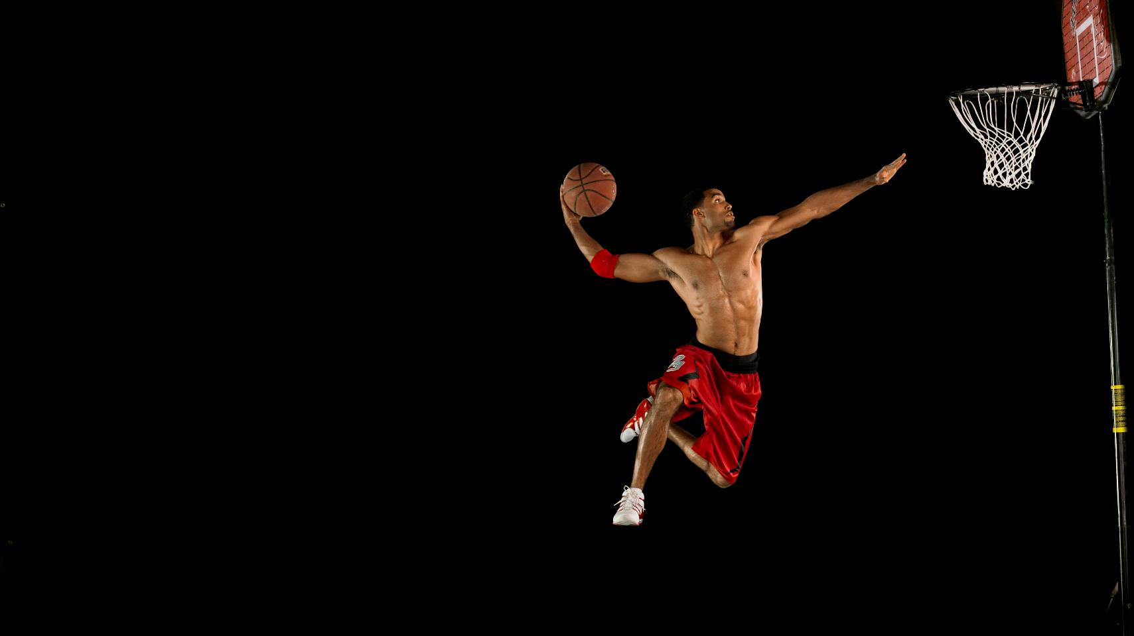
Espacio
7. Minimalismo
8. Regla 3 tercios
9. Márgenes
“La perfección no se alcanza cuando no hay nada más que añadir, sino cuando no hay nada más que quitar” (Antoine de Saint-Exupéry)
Notes:
Esta séptima regla, personalmente, creo que es de las más decisivas a la hora de generar una sensación de profesionalidad. Como decía Antoine de Saint-Exupéry, “La perfección no se alcanza cuando no hay nada más que añadir, sino cuando no hay nada más que quitar”. Todo lo que hay en una diapositiva, debe tener un objetivo concreto. Si no tiene un objetivo o razón de ser, no debe estar.
La regla n8 se refiere a la Ley o Regla de los 3 tercios, en la que se hace hincapié en la conveniencia de encuadrar los objetos o personas representados en una imagen, de forma descentrada. Con esto, conseguiremos diapositivas más interesantes y sugerentes.
Los márgenes …. son una cuestión de “aseo” de nuestra presentación…. de dar una impresión de limpieza y orden. Aunque no hay que olvidar que traspasar los márgenes y bordes de la diapositiva con objetos, textos e imágenes, se puede convertir a veces en algo divertido y con resultados impactantes. 

Slide 4

Imagen
10. Metáfora
11. Creatividad
12. Tamaño
Notes:
En las diapositivas debe prevalecer la imagen y ésta debe ser protagonista… y la imagen debe ser sugerente, invitar a la reflexión, conmover la audiencia. Todo ello se consigue mediante la metáfora, la exageración, la ironía, la creatividad…. incluso con el tamaño. Una buena fotografía a tamaño completo tiene una gran fuerza y poder de impacto. 

Slide 5
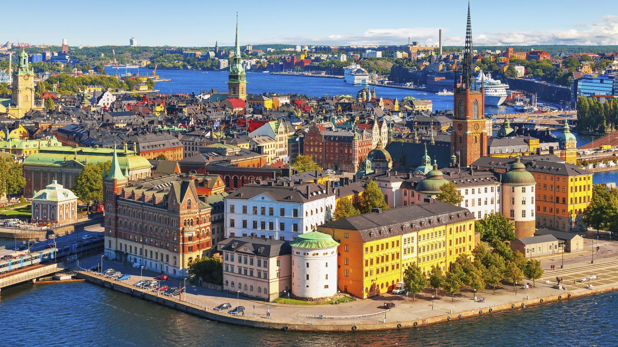
COLOR:
13 Paleta 14 Armonía 15 Contrastes
Notes:
La elección de una paleta adecuada marcará nuestra presentación constantemente en cuanto a su aspecto e impacto psicológico logrado.
Una vez seleccionada la paleta con los tonos adecuados para nuestra presentación, saber combinar los colores que contiene es un “arte” que debemos conocer. Ese arte estriba en el dominio de la “armonía” en los colores y en el contraste entre ellos.

Slide 6

Texto
pequeños
órganos
16. Síntesis
17. Tipografía
18. Tamaño y colocación
Notes:
El texto no es el protagonista en una presentación, por ello precisamente, es importante que no tenga efectos nocivos y desequilibrantes para nuestra presentación. El texto debe ser lo más escueto posible…y para ello, debemos tener una buena capacidad de síntesis.
La tipografía (es decir…el tipo de fuente) debe adaptarse al contexto y reforzar… sumar… para el objetivo de la diapositiva… que no es otro que transmitir una idea.
La regla 18, el tamaño de la fuente utilizada y el lugar donde se coloca, se refiere a la capacidad que tienen estos factores de inferir a la audiencia ciertos valores como la “importancia” de lo que se quiere decir…. y el “orden” en el que se tiene que leer. 

Slide 7
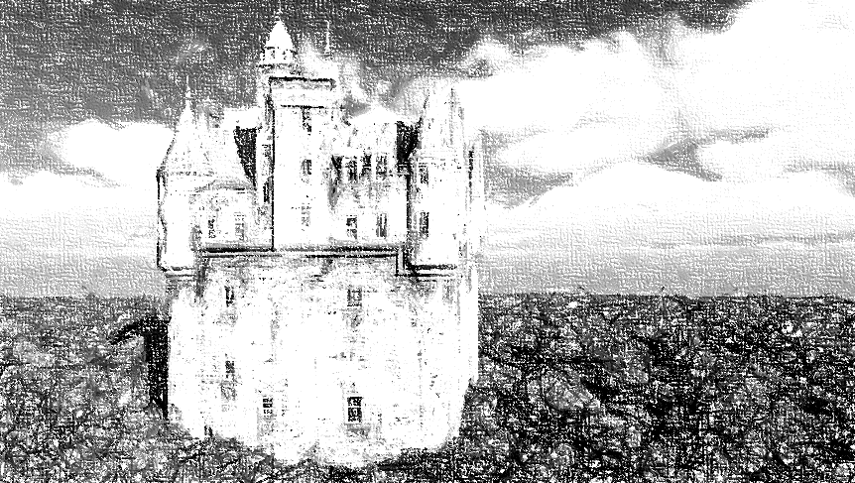
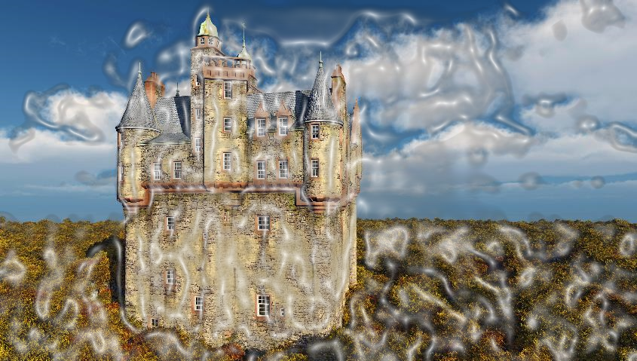
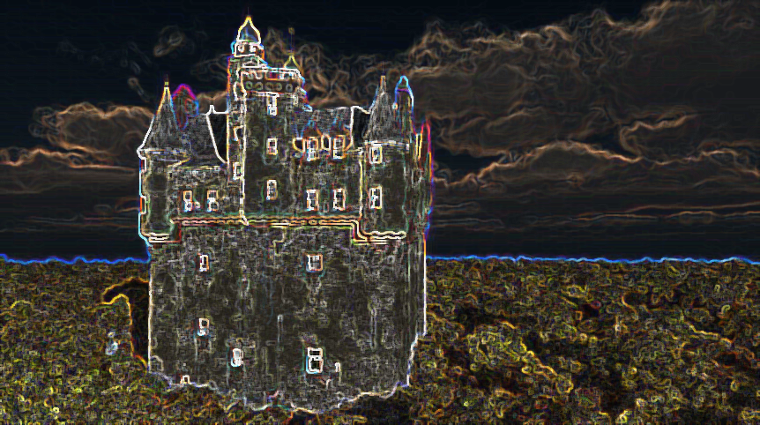

Efectos
19. Artísticos
20. Transiciones
21. Animaciones
Notes:
En estas ultimas 3 reglas, nos referimos a la generación de efectos y ajustes que modifican el estado normal de formas e imágenes y a aquellos que introducen animación (transiciones y animaciones). La intención es transmitir la importancia de utilizarlos….y utilizarlos bien (no la importancia de conocer la técnica y el proceso de realización…. de lo que ya se habló en una diapositiva anterior)
Los efectos artísticos, bien utilizados, pueden potenciar una idea hasta el máximo. Vemos un ejemplo en la diapositiva que hay en pantalla en estos momentos. Se ha duplicado la imagen de la mujer, se ha utilizado la herramienta “quitar fondo” para dejar en la segunda imagen duplicada, sólo la lágrima… se ha coloreado con un ajuste del tono de color, llevándolo a verde y finalmente se ha superpuesto la segunda imagen (ya la lágrima solamente) a la primera. Es sólo un ejemplo de lo que se podría hacer en una diapositiva que intenta, supuestamente, transmitir la desgracia que provoca un incendio u otro accidente con consecuencias ecológicas.
En cuanto a animaciones y transiciones, especialmente en el mundo de la formación o también cuando la presentación no va a tener ponente, son herramientas muy a tener en cuenta por su aportación práctica. 

